Slide 1
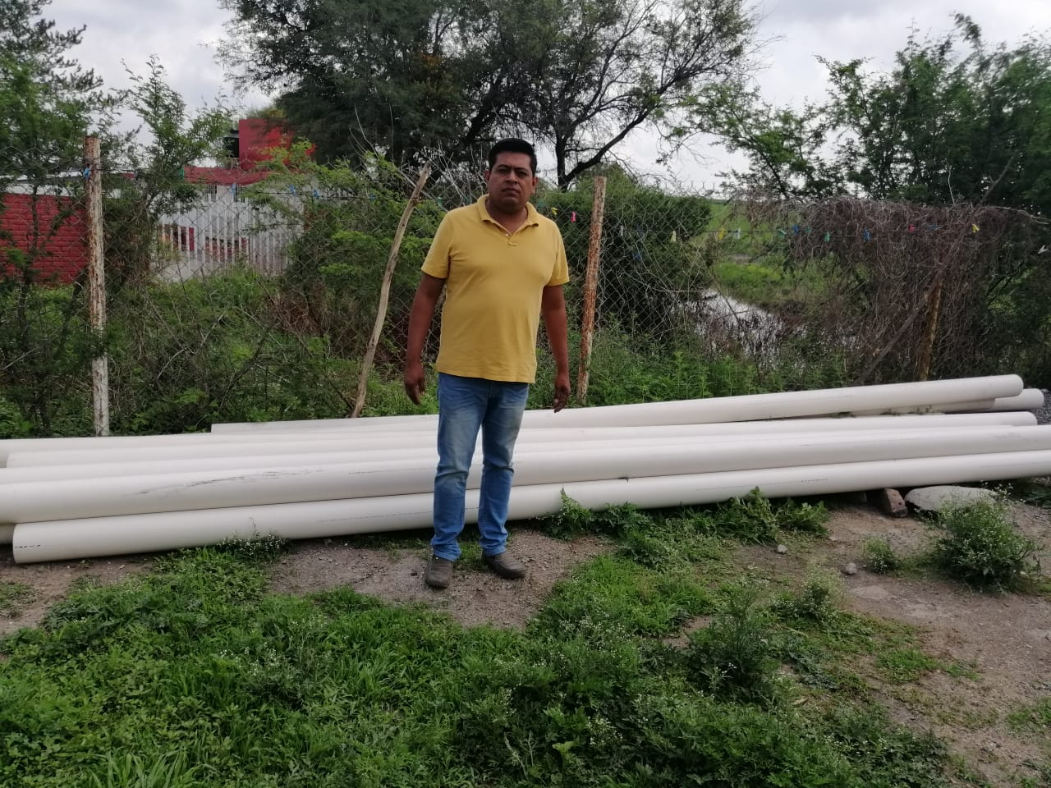
PROGRAMA OBRAS MENORES EJERCICIO 2019
REHABILITACION DE BAÑOS ESCUELA PRIMARIA "LERDO DE TEJADA “
EL CENTRO DEL MEZQUITILLO

